Slide 1



2- أسباب الفشل في إدارة الوقت
سعيدة فتاة جامعية ولكنها غير سعيدة
فهي تجد مصاعب كثيرة في إدارة وقتها
بالرغم من أن لديها مهارات تحديد الأهداف وكتابتها وترتيب الأولويات

Slide 2


2- أسباب الفشل في إدارة الوقت
في صباح الثلاثاء الباكر استيقظت سعيدة وقد خطر ببالها سلسلة من المهمات ستنجزها في يومها ..

Slide 3


2- أسباب الفشل في إدارة الوقت
فهي تود أن تقرأ وردها اليومي في الحافلة
وتود أن تقابل أستاذة الرياضيات في ساعتها المكتبية فور وصولها للجامعة

Slide 4


2- أسباب الفشل في إدارة الوقت
ثم الاستعداد لاختبار الكيمياء
تريد أن تذاكر لاختبار الرياضيات السبت

Slide 5


2- أسباب الفشل في إدارة الوقت
كما أن عليها الذهاب للمكتبة لشراء بعض مستلزمات الكمبيوتر
عمل بحث مادة اللغة العربية يجب أن تسلمه السبت أيضاً

Slide 6


2- أسباب الفشل في إدارة الوقت
استيقظت سعيدة من نومها متأخرة ..فلم تستطع قراء الورد من القرآن فهي على عجالة كي لاتفوتها الحافلة..

Slide 7
2- أسباب الفشل في إدارة الوقت
ركبت الحافلة وغطت في سبات عميق
ما الخطأ الذي ارتكبته سعيدة ؟

Slide 8

2- أسباب الفشل في إدارة الوقت
لم تنظم وقت النوم والاستيقاظ.

Slide 9


2- أسباب الفشل في إدارة الوقت
وصلت الجامعة فقابلت إحدى الصديقات لم ترها منذ شهر وأخذا يتجاذبان أطراف الحديث نظرت في الساعة فإذا بها الثامنة والنصف ذهبت لحضور المحاضرة لكن للأسف !! طردت من المحاضرة
ماالخطأ الذي ارتكبته سعيدة؟

Slide 10
2- أسباب الفشل في إدارة الوقت
عدم احترامها للمواعيد

Slide 11

2- أسباب الفشل في إدارة الوقت
اختبأت سعيدة بالمظلة لأن بالقرب منها تالا وهي ستقيم حفلة الأسبوع القادم ولا تستطيع سعيدة أن تعتذر منها لأن لديها اختبار الرياضيات يوم السبت
ماالخطأ الذي ارتكبته سعيدة؟؟

Slide 12
2- أسباب الفشل في إدارة الوقت
إنها لا تستطيع أن تقول كلمة لا للآخرين بطريقة مهذبة عند الضرورة.

Slide 13
2- أسباب الفشل في إدارة الوقت
أردات والدة سعيدة أن تذهب إلى المكتبة للتبضع وتذكرت سعيدة أن عليها الذهاب للمكتبة لشراء مستلزمات البحث وليس لديها الوقت الكافي لعمل كل هذه الأمور
ماذا على سعيدة القيام به؟

Slide 14
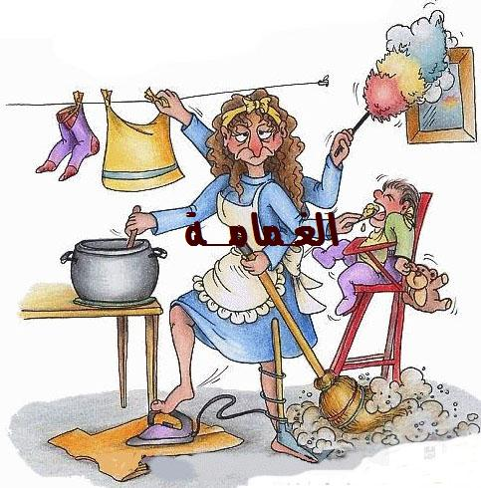
2- أسباب الفشل في إدارة الوقت
كان باستطاعتها أن تفوض والدتها لشراء مستلزماتها بدلاً من تضييع وقتها في المكتبة

Slide 15
2- أسباب الفشل في إدارة الوقت
فوض ما يمكنك من المهام
للآخرين.

Slide 16
2- أسباب الفشل في إدارة الوقت
كان عليها البدء في كتابة بحث اللغة العربية يوم الأربعاء،لكنها شعرت أن هناك وقتاً كبيراً فأجلت كتابة البحث لليل،ثم سوفت البدء لصباح الخميس حتى تكون في كامل نشاطها، ثم أخرت كتابة البحث لبعد صلاة الظهر،ثم سوفت كتابة البحث لبعد مسلسلها اليومي وهكذا.....
حتى جاء يوم الجمعة مساء ولم تكتب البحث.
ما الخطأ الذي
ارتكبته سعيدة؟
Notes:
16

Slide 17

2- أسباب الفشل في إدارة الوقت
أنها سوفت في أمورها
Notes:
17

Slide 18
2- أسباب الفشل في إدارة الوقت
لابد من التخلص من
التسويف.
Notes:
18

Slide 19




2- أسباب الفشل في إدارة الوقت
ما هي أهم أخطاء سعيدة في إدارة وقتها؟

